Slide 1

AEBOT
Assistente de Análise de Ordens de Serviço
Pedro Lucas Botelho
Projeto em desenvolvimento
Outubro de 2026
Notes:
Eu criei o AEBOT para ajudar nas dúvidas que aparecem quando analisamos uma OS. A ideia é ter um lugar para descrever o caso, consultar as regras e receber uma orientação direta. Vou mostrar como ele funciona e depois abrir o aplicativo.
Referências internas: README.md, AGENTS.md e documentação do desktop. Projeto em 08/10/2026.
Referência visual: Treinamento Implantação de Ligação Qualidade.pptx, fornecido para esta apresentação.

Slide 2

De onde veio a ideia
40 analistas
Mais de 3.000 OS/dia
Uma foto, um desdobro ou um detalhe da execução
pode mudar a conclusão de uma OS.
Criei o AEBOT para ajudar nessas dúvidas, usando
as regras que já fazem parte da nossa análise.
Notes:
Na nossa rotina, um detalhe pode mudar a conclusão da análise. Às vezes é uma foto que falta, um desdobro que precisa ser corrigido ou uma dúvida sobre o serviço executado. Foi pensando nisso que comecei o AEBOT. Os números deste slide são da nossa operação.
Fonte: contexto operacional informado por Pedro Lucas Botelho, cerca de 40 analistas e pouco mais de 3.000 OS por dia.

Slide 3
O que é o AEBOT
Um assistente para consultar durante a análise
Você conta o caso do seu jeito e tira a dúvida no chat.
Ele relaciona o relato com as regras do serviço
Responde de forma direta e pergunta quando precisa.
O analista confere a OS e registra a conclusão no sistema.
Notes:
O uso é simples: escolho o serviço e conto o que encontrei na OS. Posso escrever do meu jeito e continuar a conversa. O AEBOT ajuda a consultar as regras, mas a conferência das fotos e o registro da conclusão continuam com o analista. Ele não acessa nem altera a OS.
Referências internas: README.md, AGENTS.md e documentação do desktop. Projeto em 08/10/2026.

Slide 4
Como ele chega à resposta
1. Entende o que foi relatado na conversa.
2. Busca as regras do serviço escolhido.
3. Confere se faltam informações para orientar.
4. Explica a conclusão e o que precisa ser feito.
Notes:
A IA ajuda a interpretar o que foi escrito, inclusive quando a dúvida vem de forma informal. A conclusão é conferida pelas regras do serviço. Se faltar um detalhe que mude a orientação, ele precisa perguntar. A ideia é responder em poucas linhas, sem complicar a consulta.
Referências internas: README.md, AGENTS.md e documentação do desktop. Projeto em 08/10/2026.

Slide 5
As conclusões da análise
Conforme
Serviço aprovado e correto.
Não Conforme
Aprovação com correção ou apontamento.
Reprovado
Falha grave ou execução sem evidência suficiente.
Sem informação ou regra suficiente, ele explica o que falta.
Notes:
As conclusões continuam sendo as mesmas que usamos: Conforme, Não Conforme e Reprovado. O AEBOT explica por que está recomendando uma delas. Se não houver informação ou regra suficiente, ele deve dizer o que falta, sem aprovar por padrão.
Fonte: src/data/rulesStore.json, versão 2.15.3.

Slide 6
Exemplo: Repavimentação Asfalto
Fato informado | Recomendação
Falta apenas a foto antes | Não Conforme
Falta a foto depois | Reprovado
Faltam as fotos antes e durante | Reprovado
Cada linha representa um caso diferente, sem outras falhas relatadas.
Notes:
Aqui estão três situações diferentes de Repavimentação Asfalto. A falta apenas da foto antes gera Não Conforme. A falta da foto depois gera Reprovado. Se faltam as fotos antes e durante, a regra considera a combinação dessas ausências. Cada linha é um caso separado, sem outras falhas relatadas.
Fonte: src/data/rulesStore.json, versão 2.15.3.
Regras: RULE-ASF-FOTO-ANTES-01, RULE-ASF-FOTO-DEPOIS-01 e RULE-ASF-FOTOS-COMBINADAS-01.

Slide 7
Uma pergunta pode mudar a orientação
Analista: “A repavimentação está sem aferição da vala.”
AEBOT: “A equipe é interna ou terceirizada?”
Interna: Não Conforme e geração de retrabalho.
Terceirizada: Reprovado.
Neste exemplo, a repavimentação é o serviço original da OS.
Notes:
Neste exemplo, a repavimentação é o serviço original da OS e está sem aferição da vala. A orientação muda conforme o tipo de equipe, então o AEBOT precisa perguntar. Se eu responder interna, a indicação é Não Conforme com geração de retrabalho. Se for terceirizada, é Reprovado. Quando o serviço está no Adicional Executado, existem orientações próprias na base.
Fonte: src/data/rulesStore.json, versão 2.15.3.
Regras: RULE-PAV-AFERICAO-CONTEXTO-01, RULE-PAV-AFERICAO-INTERNA-01 e RULE-PAV-AFERICAO-TERCEIRA-01.

Slide 8
Como o aplicativo funciona
A IA roda no próprio notebook
Funciona sem internet e sem cadastrar chave de API.
As conversas não ficam salvas
O chat fica apenas na memória enquanto está em uso.
Feedbacks e métricas ficam locais e podem ser exportados.
Notes:
A versão atual roda no próprio notebook. Depois de instalar o pacote completo, não depende de internet ou de uma chave de API para analisar os relatos. O aplicativo não salva as conversas. Feedbacks e métricas ficam no computador e só saem quando são exportados.
Referências internas: README.md, AGENTS.md e documentação do desktop. Projeto em 08/10/2026.

Slide 9
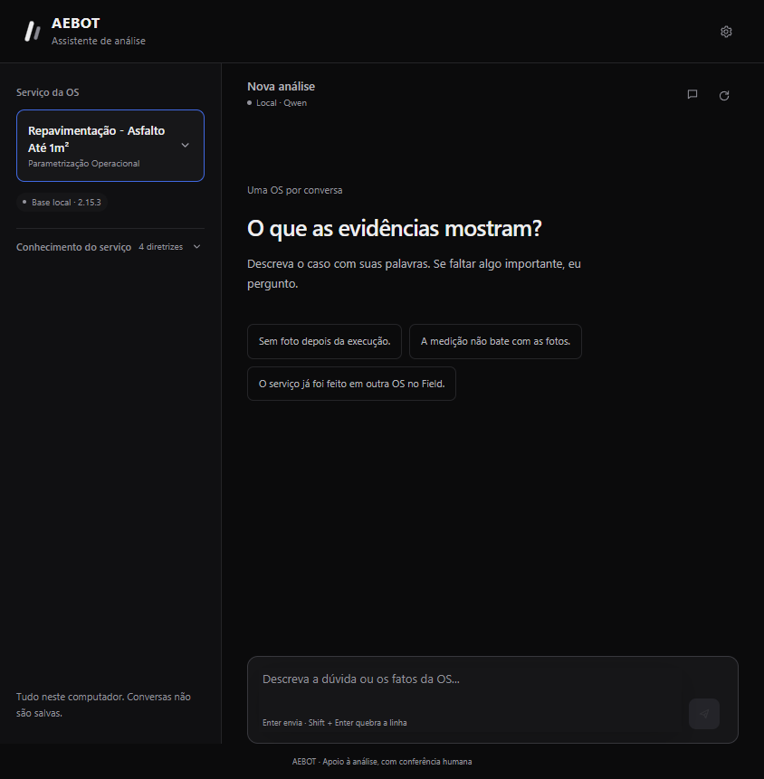
O AEBOT hoje
Estou trabalhando primeiro
com Repavimentação Asfalto
Até 1 m² e acima de 1 m²
Perguntas no chat
Orientação com base nas regras
Projeto em desenvolvimento
Outros serviços já estão na base
Notes:
Essa é a tela atual do AEBOT. Estou concentrando os ajustes em Repavimentação Asfalto, nas faixas até 1 m² e acima de 1 m². Outros serviços já estão cadastrados, mas ainda estou trabalhando na cobertura da base. Vou mostrar o chat funcionando na demonstração.
Captura: desktop-release/desktop-preview.png. Cadastro dos serviços: src/data/rulesStore.json.

Slide 10
A base de conhecimento
Regras da nossa análise
Reúne procedimentos e orientações que usamos na análise.
As regras ficam organizadas por serviço.
A base pode receber novas regras e correções.
Troca de Serviço e adicionais fazem parte dessa mesma base.
Cada opção depende da parametrização do serviço.
Notes:
A base reúne as regras que usamos para analisar os serviços, junto com os procedimentos e as orientações de apoio. Também inclui Troca de Serviço, Adicional Executado e Adicional Posterior. Posso acrescentar novas regras e corrigir as existentes conforme forem surgindo necessidades. Os procedimentos ajudam na orientação, mas não criam uma conclusão oficial sozinhos.
Fonte: src/data/rulesStore.json, versão 2.15.3.

Slide 11
O que estou ajustando
Entender melhor os relatos do dia a dia
Testar formas diferentes de explicar o mesmo caso.
Deixar as respostas mais úteis e rápidas
Ajustar as orientações e ampliar a base dos serviços.
Vou continuar os testes com situações da nossa análise.
Notes:
Agora estou trabalhando para melhorar a interpretação dos relatos e deixar as respostas mais úteis e rápidas. Quero continuar testando situações da nossa análise, principalmente quando o caso tem mais de um detalhe. Esses testes também ajudam a identificar regras que precisam ser ajustadas ou acrescentadas.
Referências internas: README.md, AGENTS.md e documentação do desktop. Projeto em 08/10/2026.

Slide 12
AEBOT na prática
Seleciono o serviço e descrevo o que encontrei na OS.
Tiro a dúvida e confiro a regra usada na resposta.
Se faltar algum detalhe, continuo a conversa.
Projeto idealizado e desenvolvido por Pedro Lucas Botelho
Notes:
Agora vou abrir o AEBOT e mostrar uma consulta. Escolho Repavimentação Asfalto, descrevo uma situação e confiro a orientação. Depois começo outro caso para mostrar uma dúvida em que ele precisa fazer uma pergunta. A intenção é mostrar como a conversa pode ajudar durante a análise.
Referências internas: README.md, AGENTS.md e documentação do desktop. Projeto em 08/10/2026.

